Slide 1


Slide 2

ENTENDENDO A PRIMEIRA
E A SEGUNDA INFÂNCIA

Slide 3

BEM-VINDOS
a um novo nível do Curso de Liderança preparado pelo
Ministério da Criança da Divisão Sul-Americana.
Ao longo dos quatro módulos, serão apresentados temas valiosos que ajudarão você a conhecer melhor os receptores de seu trabalho dentro deste ministério: as crianças. Qual é o benefício de saber o que esperar delas em cada fase?
Neste módulo, convidamos você para desenvolver seus conhecimentos em uma etapa fundamental na vida das pessoas: a primeira e a segunda infância, que são os alunos da classe do Rol do Berço (0 a 3 anos), e Jardim da Infância (4 a 6 anos).

Slide 4

“Os que amam a Deus devem sentir profundo interesse nas crianças e jovens. A eles Deus pode revelar Sua verdade e salvação. Jesus chama os pequeninos que nEle creem, ‘cordeiros de Seu rebanho’. Ele tem amor especial e interesse pelas crianças. ... A mais preciosa dádiva que as crianças podem oferecer a Jesus é o vigor de sua infância”.
(Refletindo a Cristo, p. 365)

Slide 5

Se você lesse um livro de psicologia do desenvolvimento humano do ano de 1990, você descobriria que muitas características das crianças naquela época não se aplicam aos bebês e crianças de hoje. Dificilmente poderíamos separar a análise das características dos bebês e das crianças do contexto sociocultural.
1. BEBÊS E CRIANÇAS PÓS-MODERNOS

Slide 6

1.1 Características das crianças pós-modernas.
As crianças pós-modernas são a geração mais protegida e a mais preocupada. Mais do que em outras épocas, essas crianças são resultado de gestações planejadas, muitas vezes devido ao estilo de vida acelerado dos pais que têm mais dificuldade em lidar com uma gravidez indesejada, em meio a sua vida planejada, para se ajustar às demandas sociais desta época.
Outras características dessa geração:
Cyberculto e dependência da tecnologia.
Hábil em multitarefas.
Tolerante com quem pensa diferente.
Valor da liberdade de escolha.
Experiência orientada.
Elas confiam em si mesmas e não em imagens
de autoridade.

Slide 7

1.2 Qual deve ser o tratamento com os bebês e crianças pós-modernos?
É natural que exista conflito entre a maneira como você foi criado e educado, e algumas características dessa geração de bebês e crianças. Ou talvez você se impressione ao ver como pais nascidos em uma geração pós-moderna educam seus filhos de uma forma diferente, por ser de outra geração.
Sabemos que os princípios bíblicos não estão sujeitos a mudanças, mas, talvez seja necessário ajustar a maneira como vemos as novas gerações em nossas igrejas. Que tal analisarmos algumas sugestões sobre esse tema?
Entender a suscetibilidade pós-moderna.
Pensar criativamente na construção da fé.
Envolver as famílias e a comunidade da igreja.

Slide 8
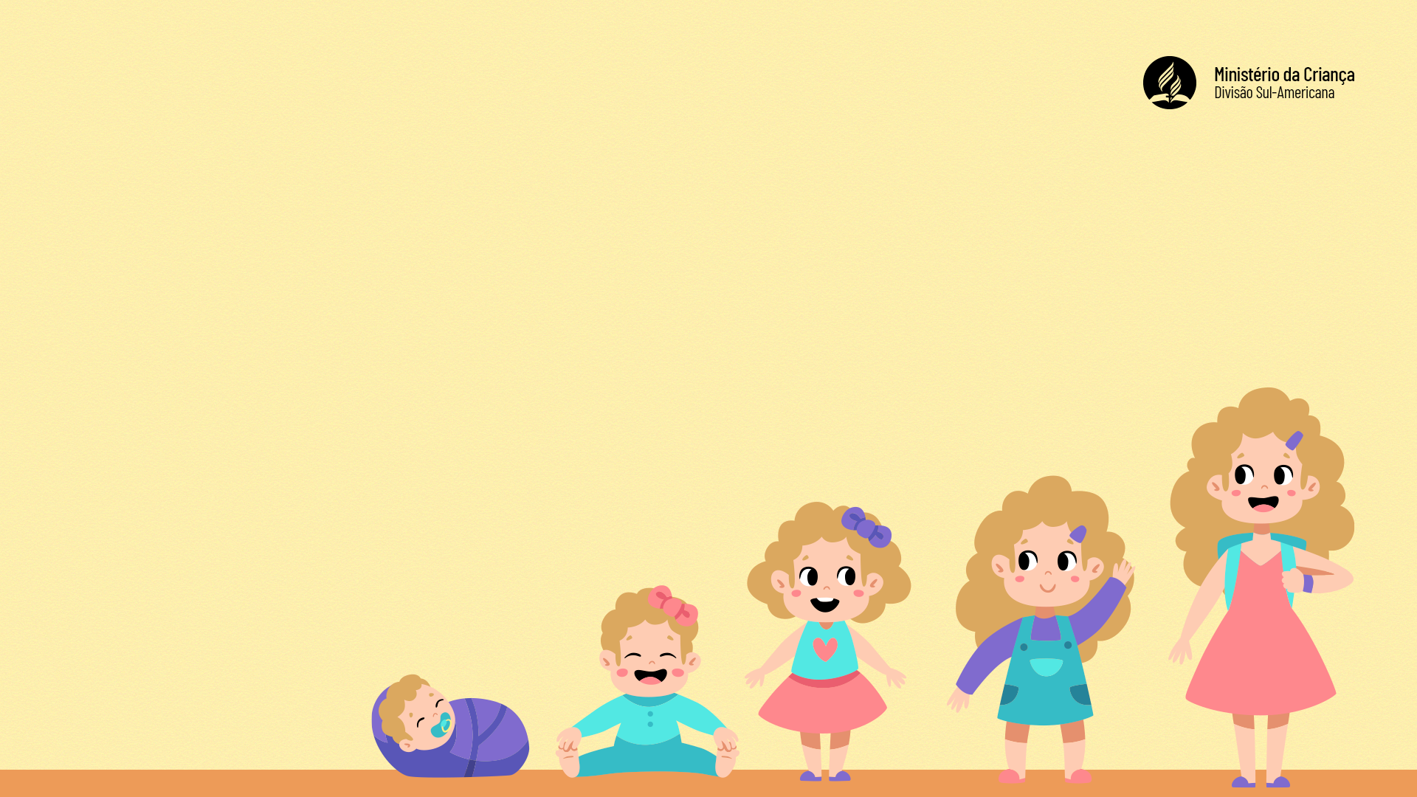
2. DESENVOLVIMENTO FÍSICO
As mudanças mais importantes com relação ao desenvolvimento motor de cada pessoa, ocorrem nos primeiros anos de vida, período no qual a criança adquire habilidades básicas e necessárias que permitirão o desenvolvimento de habilidades superiores. É importante lembrar que toda criança é única e tem seu próprio ritmo para desenvolver habilidades que são observadas em crianças dessa idade. Estes são apenas parâmetros típicos do desenvolvimento físico.

Slide 9

De 0 a 5 meses
O bebê passa, de depender totalmente da mãe, para uma existência independente. Ao nascer, o bebê tem características diferentes: cabeça grande, olhos grandes e sonolentos, nariz pequeno, queixo fendido e bochechas gordas.
Os bebês não conseguem controlar os movimentos do corpo. A maioria é por reflexo; seu sistema nervoso não está totalmente desenvolvido. Durante os primeiros meses, eles podem ver objetos que estão cerca de 2,5cm de sua visão, claramente. Aos seis meses, sua visão está mais desenvolvida.
Aos quatro meses, a maioria dos bebês tem algum controle sobre seus músculos e sistema nervoso. Podem sentar-se com ajuda, manter a cabeça erguida por curtos períodos e rolar ou descansar sobre seu estômago. Aos cinco meses, geralmente eles podem se virar sozinhos.

Slide 10

De 6 a 12 meses
Eles começam a comer e dormir em um horário regular. Começam a usar o copo e a colher para comer sozinhos. Podem se sentar sem ajuda. Eles engatinham com a barriga encostada no chão e levantam o corpo apoiando as mãos e os joelhos.
Aos oito meses, eles podem alcançar e segurar objetos com as mãos, pegar objetos com os dedos polegar e indicador, e aprendem a soltar objetos. Começam a jogar coisas. Eles podem ficar em pé apoiando-se nos móveis, e caminhar se forem guiados. Quando chegam aos doze meses, a maioria dos bebês pesa três vezes o peso do nascimento, e cresce 2,5cm por mês aproximadamente. Durante os três primeiros anos, o crescimento físico é mais rápido do que no restante da vida. À medida que as crianças crescem em estatura, a forma do corpo muda.

Slide 11

1 ano
Nessa idade, as crianças comem menos a cada refeição, mas com mais frequência. Elas querem começar a comer sozinhas. Elas aprendem a andar sem ajuda por volta dos 14 meses, e ao finalizar o ano é possível que andem para trás e subam escadas. Podem beber em um copo com ajuda, rabiscar (fazer linhas) e empilhar cubos e blocos.
2 anos
Elas já conseguem ficar na ponta dos pés. Podem jogar e chutar uma bola para frente. Andam, correm, escalam, sobem e descem escadas sem ajuda, e fazem buracos no chão. Elas pulam com os dois pés. Ficam desconfortáveis com fraldas molhadas ou sujas. Começam a mostrar interesse em aprender a usar o banheiro. Elas podem montar e desmontar objetos. Gostam de colocar e tirar tampas de garrafas. E geralmente são mais ativas do que em qualquer outra fase de sua vida.

Slide 12

3 anos
Agora, a criança cresce mais devagar do que nos três primeiros anos, mas faz mais progresso com a coordenação e desenvolvimento muscular, e pode começar a prender a fazer muitas outras coisas. Podem andar de triciclo, pegar uma bola, ficar em um só pé. Podem caminhar na ponta dos pés, pular horizontalmente, construir torres com seis ou nove blocos, manusear pequenos objetos como um quebra-cabeça, ou colocar figuras em seu lugar correspondente. Podem desenhar ou pintar de forma circular e horizontal. Crescem entre sete e oito centímetros em um ano.
4 anos em diante
Correm na ponta dos pés e dão pulinhos. Elas sobem e se movem sozinhas em uma rede. Elas pulam em um pé só. Jogam a bola com as mãos. Têm mais controle sobre os músculos menores. Podem representar quadros ou figuras (quadros de flores, pessoas etc.). Gostam de abrir e fechar zíperes, abotoar e desabotoar roupas. Se vestem sozinhas e gostam de amarrar o sapato. Podem cortar com uma tesoura seguindo uma linha. Podem fazer desenhos e letras básicas. Elas são muito ativas e podem se tornar agressivas nas brincadeiras.

Slide 13

A partir dos cinco, seis e sete anos o crescimento é lento, mas contínuo. As crianças ganharam controle sobre seus músculos maiores. Têm um bom equilíbrio. Podem ficar em um só pé e andar seguindo uma linha reta. Gostam de fazer exercícios: pular, correr, dar voltas. Gostam muito de testar suas habilidades e força muscular. Podem pegar bolas pequenas e manusear bem botões de roupas e zíperes.
Aprendem a amarrar o cadarço dos tênis. Podem escrever seu nome, copiar desenhos e figuras, incluindo números e letras. Elas podem usar corretamente utensílios e ferramentas com supervisão.

Slide 14
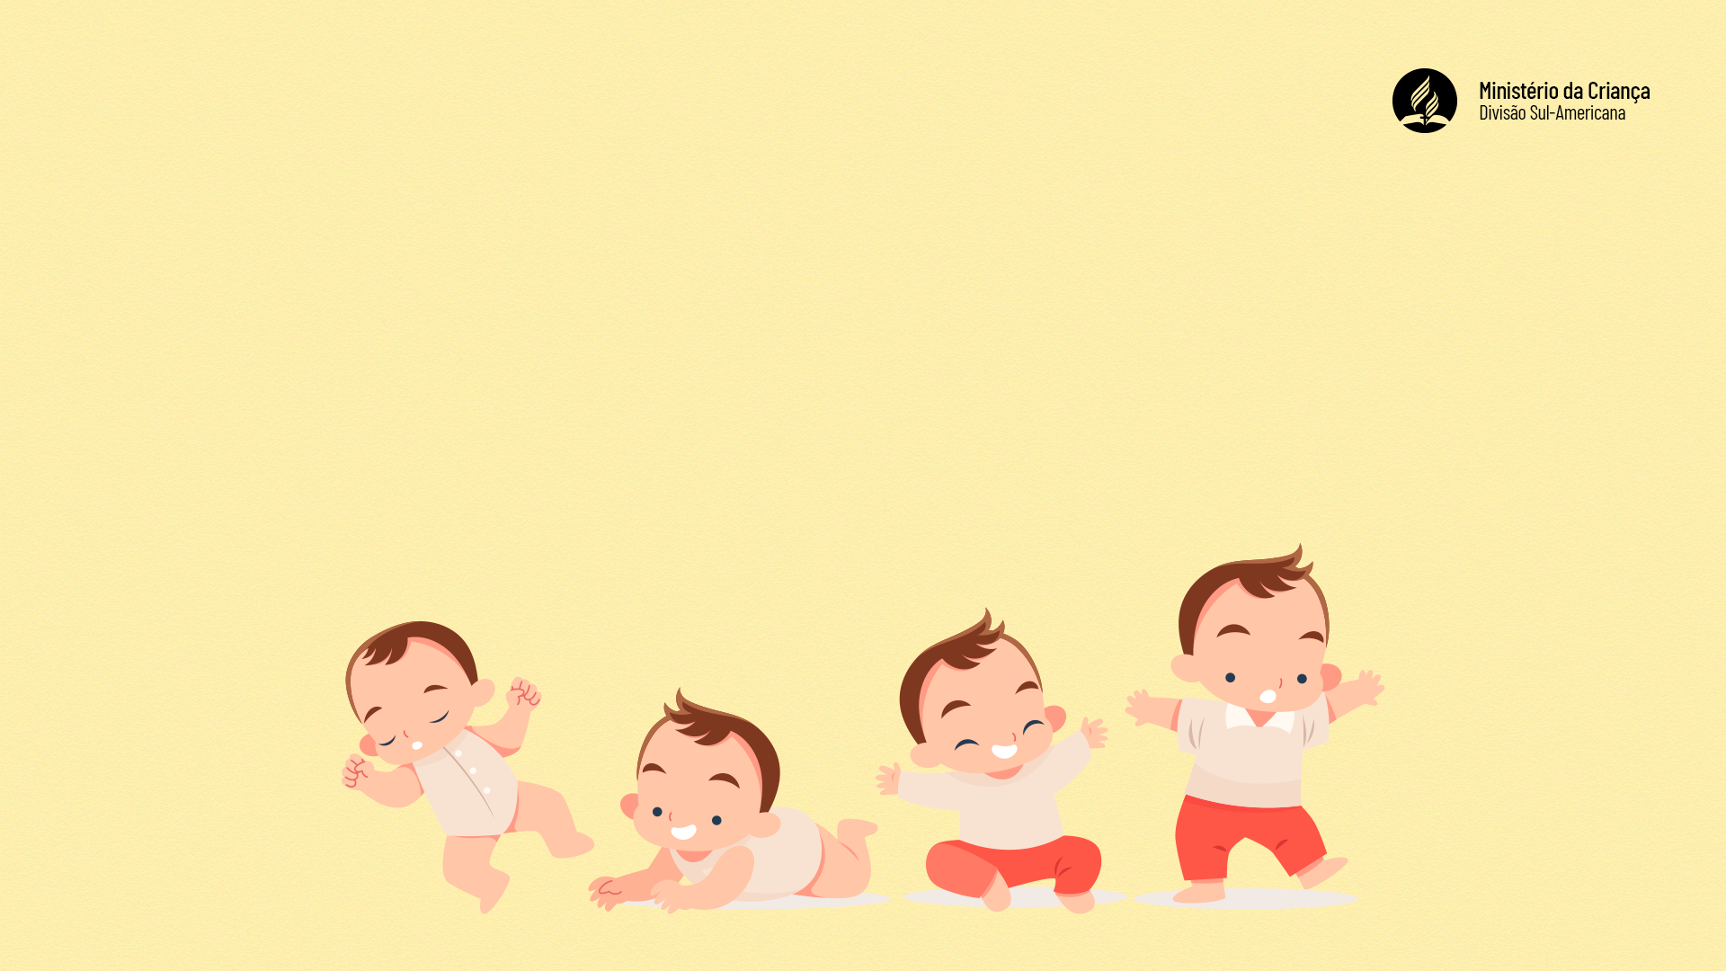
3. DESENVOLVIMENTO SOCIAL
Além do desenvolvimento físico, o desenvolvimento social também começa no período pré-natal. É na primeira e na segunda infância que são fundamentadas as bases para uma socialização saudável, e a criança será mais ou menos bem-sucedida no futuro, dependendo das experiências vividas e dos conhecimentos adquiridos.

Slide 15

3.1 Características da primeira infância.
Aqueles que são professores da classe do Rol do Berço podem ver claramente como é um recém-nascido e como, à medida que cresce, começa a desfrutar da atenção que recebe na classe. Existem crianças mais reservadas, outras mais alegres, outras que não querem que ninguém as segure se não o pai ou a mãe, outras que levantam os braços para qualquer pessoa etc.
Depois do sexto mês, suas habilidades sociais aumentam significativamente! Eles começam a se interessar por outras crianças, mas na maioria das vezes continuarão a se descobrir e ainda não verão outras crianças como amigos para brincar. Quando são chamados pelo seu nome, começam a responder. Também é comum vê-los sentir medo de pessoas que não conhecem e quando seus pais os deixam sozinhos, muitas vezes reagem com medo e choram. Eles começam a distinguir entre o que é permitido e o que não é.

Slide 16

No primeiro ano, o bebê já começa a ser considerado “criança”, devido às mudanças que ocorrerem e as habilidades que são adquiridas.
Eles começam a demonstrar um grande interesse pelo ambiente ao seu redor.
Eles aprenderão a fazer amigos e a desfrutar da companhia de outras crianças.
Eles ainda não aprenderam a compartilhar seus brinquedos ou objetos que consideram especiais.
Eles começarão a seguir o exemplo de seus amigos e passarão muito tempo observando-os.
Eles começam a mostrar características de independência e rebeldia.
Por saberem o quanto será difícil se separar da pessoa que cuida deles, ficam ansiosos.
Eles estão mais conscientes de suas limitações, e lidam com elas por meio da fantasia e da brincadeira, e se identificam com os adultos.

Slide 17

3.2 Características da segunda infância.
Entre três e quatro anos, as habilidades sociais começam a ter um desenvolvimento amplo.
À medida que crescem, aprendem a compartilhar.
Eles aprenderão a ser mais sociáveis e a reagir melhor em determinadas situações.
Quando descobrem como é divertido brincar e fazer amigos, estabelecerão amizades.
Passam a usar o “não” como uma forma de controle e autoridade.
A criança começa a passar mais tempo fora de casa, principalmente na escola, e isso abre oportunidades de socialização.
Eles aprendem a se sentir úteis por meio da colaboração em tarefas simples.
Eles aprendem a participar de jogos ou esportes em grupo.
Gostam de brincar com pessoas do mesmo sexo, e, muitas vezes, as brincadeiras são identificadas com papéis de faz de conta.

Slide 18

4. DESENVOLVIMENTO AFETIVO-SEXUAL
A autora Maijo Roth, trabalhou em um conceito que pode ajudar a entender o desenvolvimento sexual de uma perspectiva equilibrada e cristã. Ela o denominou a “Revolução da Ternura”. De acordo com Roth, a educação afetivo-sexual é importante por vários motivos:
Promove o desenvolvimento saudável.
Previne riscos.
Promove relacionamentos saudáveis.
Desenvolve valores.
Promove a igualdade entre as pessoas de ambos os sexos.

Slide 19

4.1 A sexualidade na primeira e segunda infância.
É necessário aos pais ensinarem, especialmente de acordo com a visão bíblica e as crenças da Igreja Adventista:
Ensinar o valor e a dignidade de cada ser humano.
Ensinar sexualidade às crianças de forma respeitosa e positiva.
Entender que não existe uma idade específica na qual os pais devem começar a falar com os filhos sobre sua sexualidade. O mais importante é fazer gradativamente, e de acordo com a idade e fase de desenvolvimento.
A educação sexual é fundamental para prevenir e combater a violência sexual, a exploração e o abuso sexual.
Essa educação começa desde os primeiros anos, quando ensinamos às crianças sobre:
Como higienizar o corpo.
Os nomes corretos de todas as partes do corpo.
Quais partes são íntimas e como devem cuidar delas.
Que elas são fruto do amor entre o papai e a mamãe.
De onde vem os bebês – de uma forma que esteja de acordo com seu entendimento.

Slide 20

5. DESENVOLVIMENTO ESPIRITUAL
Construa uma base sólida para entender o certo e o errado.
Explique na prática porque algo é bom ou mau.
Fortaleça os momentos de oração, ensine sobre como se comportar em um momento tão especial.
Envolva as crianças e participe ativamente das atividades na igreja.
Dê muitas oportunidades para que as crianças tomem decisões.
Relacione as recompensas e castigos com seu amor e o amor de Deus.
Estimule a memorização da Bíblia.

Slide 21

Evite usar símbolos religiosos ou palavras abstratas com as crianças menores que possam confundir sua compreensão limitada. Ex.: Santa Ceia, Pena Inspirada, Espírito de Profecia.
Ensine a usar a Bíblia por meio de prática abundante.
Enfatize a ideia de que todas as crianças são especiais para Deus.
Proporcione oportunidades para que as crianças se envolvam em projetos comunitários.
Incentive as crianças a terem sua devoção pessoal.
Crie oportunidades para aceitarem a Jesus como seu Salvador pessoal.
Prepare a criança para o batismo, ensine sobre as doutrinas da Igreja.
Ajude a criança a aprender a estudar a Bíblia.
Enfatize o que Cristo faz por cada pessoa.
Seja um exemplo de vida cristã.

Slide 22

CONCLUSÃO
Entender sobre o desenvolvimento integral dos seus alunos permite que você saiba o que esperar deles e quais são suas limitações no momento de aprender sobre o amor de Jesus. Mesmo quando existem padrões típicos no desenvolvimento, cada criança é única e especial, e o professor deve considerar essas particularidades para potencializar sua aprendizagem.
Que Deus o abençoe e o capacite para esta nobre missão!

Slide 23


